Slide 1


TE3001B Fundamentos de Robótica
05 de Marzo del 2026
Facilitador: PhD Alfredo García Suárez

Slide 2

Bienvenida
Facilitador: PhD Alfredo García Suárez

Slide 3
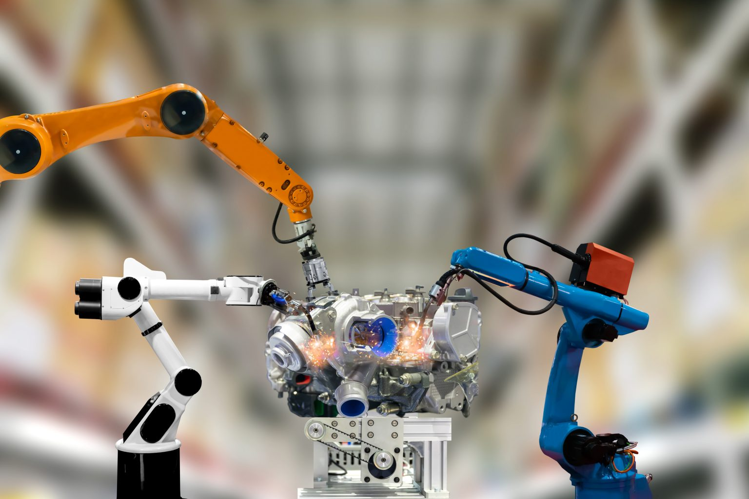
“Un modelo matemático de un sistema dinámico es un conjunto de ecuaciones que representan la dinámica del sistema con precisión.”
–Katsuhiko Ogata
Facilitador: PhD Alfredo García Suárez

Slide 4
Clase Anterior
11
- Solución de la Evaluación
- Introducción a Dinámica
- Fuerzas
Facilitador: PhD Alfredo García Suárez

Slide 5
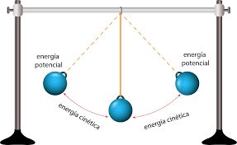
Introducción a Dinámica
Energía Cinética
¿Qué es la energía cinética?
La energía cinética de un cuerpo es aquella energía que posee debido a su movimiento relativo. Se define como el trabajo necesario para acelerar un cuerpo de una masa determinada (cualquier objeto) desde el reposo hasta la velocidad indicada. Una vez conseguida esta energía durante la aceleración, el cuerpo mantiene su energía cinética salvo que cambie su velocidad. Para que el cuerpo regrese a su estado de reposo se requiere un trabajo negativo de la misma magnitud que su energía física.
Facilitador: PhD Alfredo García Suárez

Slide 6
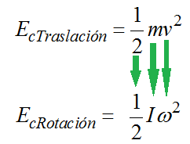
Introducción a Dinámica
Energía Cinética
Energía cinética rotacional
En el campo de la física, la energía cinética de rotación o energía rotacional es la energía cinética de un cuerpo rígido, que gira en torno a un eje fijo. Esta energía depende del momento de inercia y de la velocidad angular del cuerpo.
Facilitador: PhD Alfredo García Suárez

Slide 7
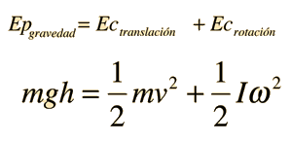
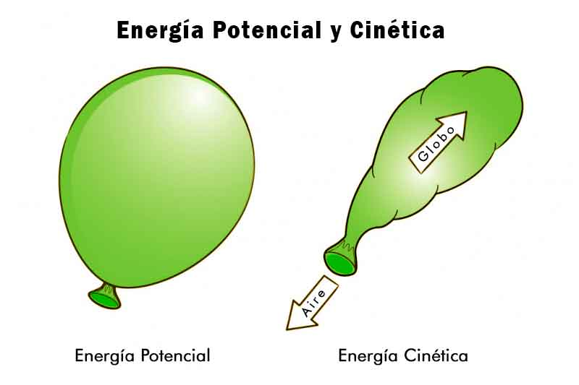
Introducción a Dinámica
Energía Cinética
Energía potencial
La energía potencial es la energía almacenada en un objeto o sistema de objetos. Puede estar relacionada con su posición, los enlaces de su estructura química, su potencial de desintegración radioactiva o incluso su forma, por poner algunos ejemplos.
Facilitador: PhD Alfredo García Suárez

Slide 8
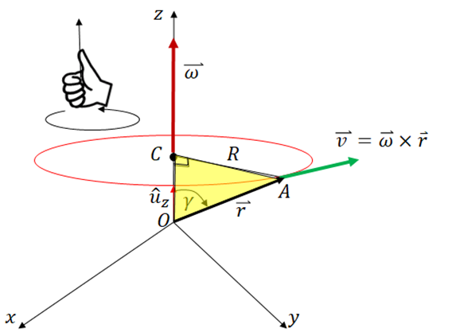
Introducción a Dinámica
Velocidad Lineal en rotación
Velocidad lineal en el movimiento circular
La velocidad lineal de un objeto en movimiento circular está relacionada con el radio de la trayectoria y la velocidad angular. La velocidad lineal se calcula como el producto cruz del radio y la velocidad angular: v = Rω
Facilitador: PhD Alfredo García Suárez

Slide 9
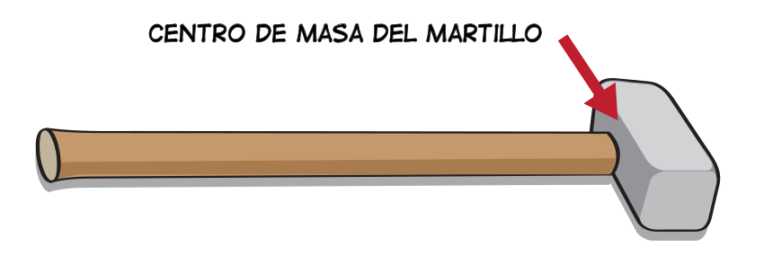
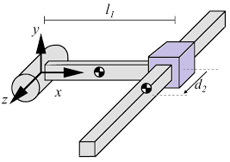
Introducción a Dinámica
Centro de masa
Centro de masa
El centro de masa es una posición definida en relación a un objeto o a un sistema de objetos. Es el promedio de la posición de todas las partes del sistema, ponderadas de acuerdo a sus masas.
Facilitador: PhD Alfredo García Suárez

Slide 10

Introducción a Dinámica
Función tic toc
Temporizador
tic opera con la función toc para medir el tiempo transcurrido. La función tic registra el tiempo actual y la función toc utiliza el valor registrado para calcular el tiempo transcurrido.
Facilitador: PhD Alfredo García Suárez

Slide 11
Clase Actual
12
- Modelo de Energía y Lagrangiano
Facilitador: PhD Alfredo García Suárez

Slide 12







Revisión de energía cinética del péndulo
V Transpuesta
V
Energía Cinética Traslacional =
$\frac{1}{2}$ m *
$\left[\begin{matrix}Vx & Vy & Vz\end{matrix}\right]$ *
$$\left[\begin{matrix}Vx \\ Vy \\ Vz\end{matrix}\right]$$
W Transpuesta
I
W
Energía Cinética Rotacional =
$\frac{1}{2}$ *
$\left[\begin{matrix}Wx & Wy & Wz\end{matrix}\right]$ *
$\left[\begin{matrix}Ix & 0 & 0 \\ 0 & Iy & 0 \\ 0 & 0 & Iz\end{matrix}\right]$ *
$$\left[\begin{matrix}Wx \\ Wy \\ Wz\end{matrix}\right]$$
Facilitador: PhD Alfredo García Suárez

Slide 13
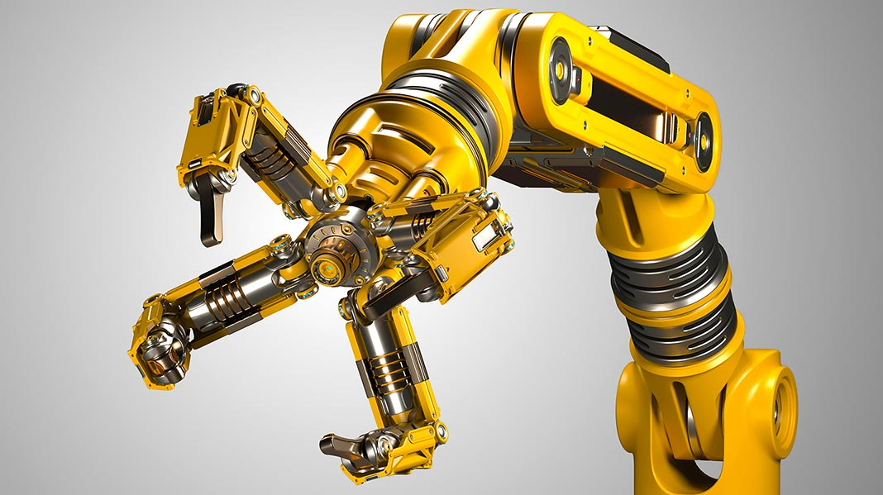
Introducción a Dinámica
Fuerzas
Introducción
Un robot manipulador es un sistema mecánico muy complejo cuya descripción analítica requiere de ecuaciones diferenciales. El modelo dinámico del robot manipulador permite explicar todos los fenómenos físicos que actúan en su estructura mecánica, tales como: efectos inerciales, fuerzas centrípetas y de Coriolis, par gravitacional y fricción, los cuales son fenómenos físicos intrínsecos o propios de la naturaleza del robot.
Facilitador: PhD Alfredo García Suárez

Slide 14

Introducción a Dinámica
Modelo Dinámico
Modelo dinámico de un robot manipulador
El modelo dinámico de un robot manipulador de “n” grados de libertad está dado por la siguiente ecuación, que en su forma compacta y con la notación más utilizada en el área de la robótica se encuentra descrito de la siguiente forma:
Donde:
Las variables articulares son:
Posición articular $q=[q_{1} , q_{2} , ...q_{n}{\left.]\right.}^{T},$
Velocidad articular $\dot{q}$
Aceleración articular $\ddot{q}$
Facilitador: PhD Alfredo García Suárez

Slide 15
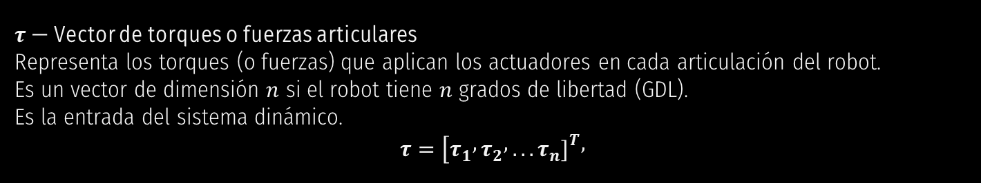
Introducción a Dinámica
Modelo Dinámico
Modelo dinámico de un robot manipulador
El modelo dinámico de un robot manipulador de “n” grados de libertad está dado por la siguiente ecuación, que en su forma compacta y con la notación más utilizada en el área de la robótica se encuentra descrito de la siguiente forma:
Donde:
$τ$ — Vector de torques o fuerzas articulares
Representa los torques (o fuerzas) que aplican los actuadores en cada articulación del robot.
Es un vector de dimensión $n$ si el robot tiene $n$ grados de libertad (GDL).
Es la entrada del sistema dinámico.
$$τ=[τ_{1} , τ_{2} , ...τ_{n}{\left.]\right.}^{T},$$
Facilitador: PhD Alfredo García Suárez

Slide 16
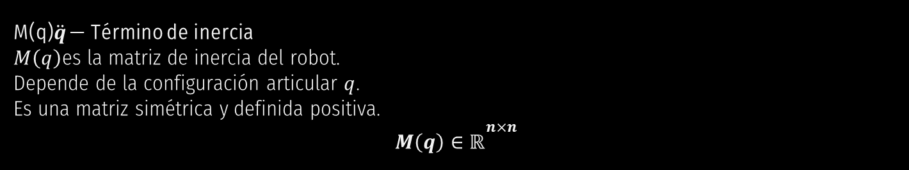
Introducción a Dinámica
Modelo Dinámico
Modelo dinámico de un robot manipulador
El modelo dinámico de un robot manipulador de “n” grados de libertad está dado por la siguiente ecuación, que en su forma compacta y con la notación más utilizada en el área de la robótica se encuentra descrito de la siguiente forma:
Donde:
M(q)$\ddot{q}$​ — Término de inercia
$M\left(q\right)$es la matriz de inercia del robot.
Depende de la configuración articular $q$.
Es una matriz simétrica y definida positiva.
$$M\left(q\right)∈ℝ^{n×n}$$
Facilitador: PhD Alfredo García Suárez

Slide 17
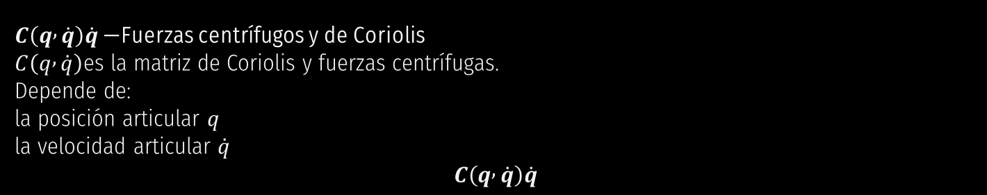
Introducción a Dinámica
Modelo Dinámico
Modelo dinámico de un robot manipulador
El modelo dinámico de un robot manipulador de “n” grados de libertad está dado por la siguiente ecuación, que en su forma compacta y con la notación más utilizada en el área de la robótica se encuentra descrito de la siguiente forma:
Donde:
$C\left(q , \dot{q}\right)\dot{q}$— Fuerzas centrífugos y de Coriolis
$C\left(q , \dot{q}\right)$es la matriz de Coriolis y fuerzas centrífugas.
Depende de:
la posición articular $q$
la velocidad articular $\dot{q}$
$$C\left(q , \dot{q}\right)\dot{q}$$
Facilitador: PhD Alfredo García Suárez

Slide 18
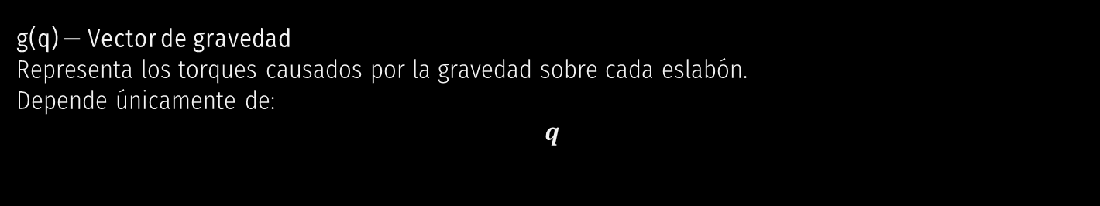
Introducción a Dinámica
Modelo Dinámico
Modelo dinámico de un robot manipulador
El modelo dinámico de un robot manipulador de “n” grados de libertad está dado por la siguiente ecuación, que en su forma compacta y con la notación más utilizada en el área de la robótica se encuentra descrito de la siguiente forma:
Donde:
g(q) — Vector de gravedad
Representa los torques causados por la gravedad sobre cada eslabón.
Depende únicamente de:
$$q$$
Facilitador: PhD Alfredo García Suárez

Slide 19
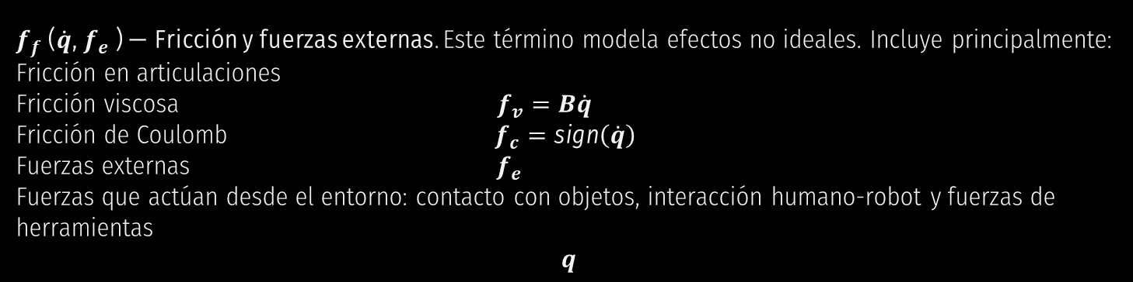
Introducción a Dinámica
Modelo Dinámico
Modelo dinámico de un robot manipulador
El modelo dinámico de un robot manipulador de “n” grados de libertad está dado por la siguiente ecuación, que en su forma compacta y con la notación más utilizada en el área de la robótica se encuentra descrito de la siguiente forma:
Donde:
$f_{f}$​($\dot{q}$, $f_{e}$​) — Fricción y fuerzas externas. Este término modela efectos no ideales. Incluye principalmente:
Fricción en articulaciones
Fricción viscosa $f_{v}=B\dot{q}$
Fricción de Coulomb $f_{c}=\text{sign}\left(\dot{q}\right)$
Fuerzas externas $f_{e}$
Fuerzas que actúan desde el entorno: contacto con objetos, interacción humano-robot y fuerzas de herramientas
$$q$$

Slide 20
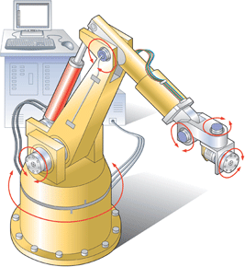
Introducción a Dinámica
Modelo Dinámico
Inercia
El efecto inercial significa el cambio de estado de movimiento del robot manipulador. El efecto inercial en robots es la resistencia que presentan los componentes (eslabones, articulaciones, carga útil) a cambiar su estado de movimiento, ya sea iniciar, detener o modificar la velocidad/dirección. Depende de la masa, la carga útil y la distancia al centro de gravedad, afectando el control preciso y la estabilidad.
Facilitador: PhD Alfredo García Suárez

Slide 21
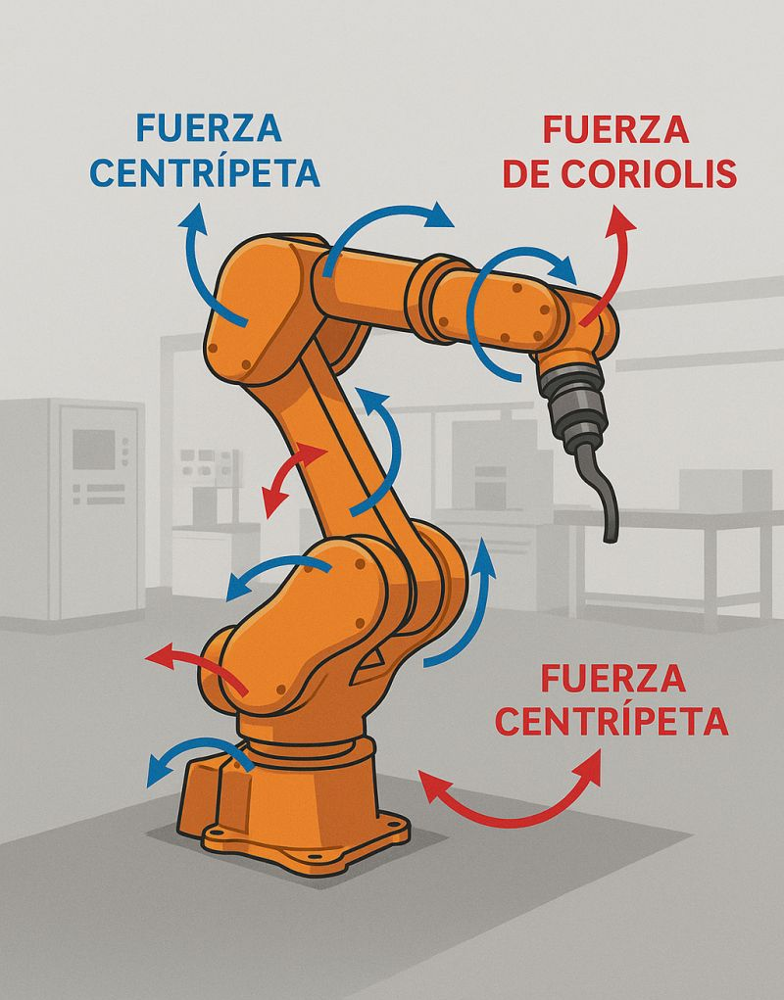
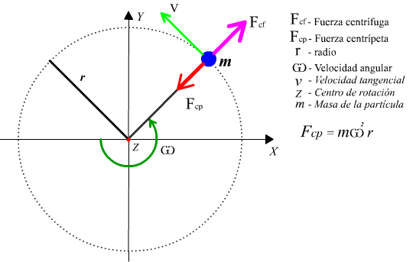
Introducción a Dinámica
Modelo Dinámico
Fuerzas centrípetas y de Coriolis
Las fuerzas centrípetas son fuerzas radiales, teniendo un signo contrario a las fuerzas centrífugas. La fuerza de Coriolis representa una desviación del movimiento de translación debido a su componente en rotación.

Slide 22
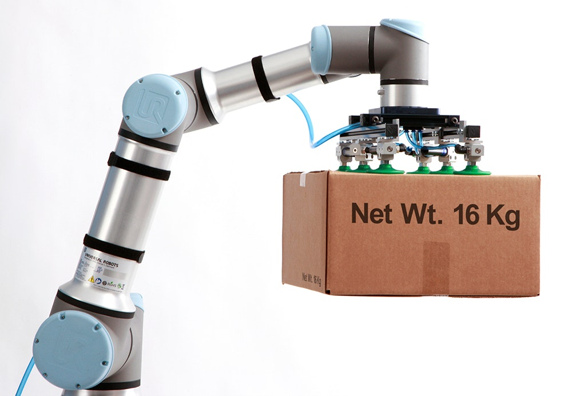
Introducción a Dinámica
Modelo Dinámico
Par gravitacional
El par gravitacional en robótica es el torque (momento de fuerza) que la gravedad ejerce sobre las articulaciones de un robot debido al peso de sus propios eslabones y la carga que transporta. Este par varía según la configuración geométrica del robot, y debe compensarse mediante los actuadores (motores) para mantener la posición o moverse con precisión.
Facilitador: PhD Alfredo García Suárez

Slide 23
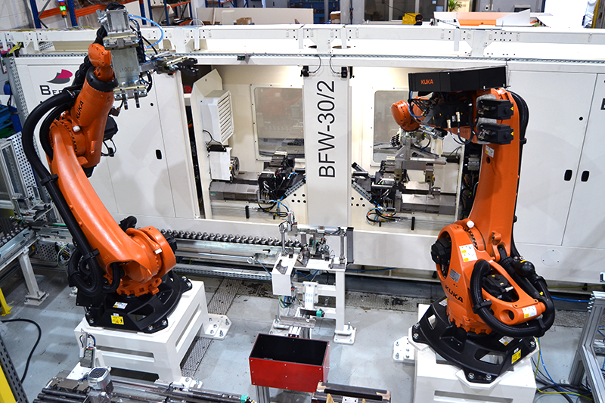
Introducción a Dinámica
Modelo Dinámico
Fenómeno de fricción
El fenómeno de fricción tiene el efecto físico de oponerse al movimiento del robot; su característica principal es un fenómeno disipativo en velocidades diferentes a 0 y con entradas acotadas desde el primer y tercer cuadrante, lo que permite considerar los modelos tradicionales de fricción viscosa, Coulomb y estática. La característica disipativa de la fricción significa que convierte la energía mecánica en energía térmica.
Facilitador: PhD Alfredo García Suárez

Slide 24
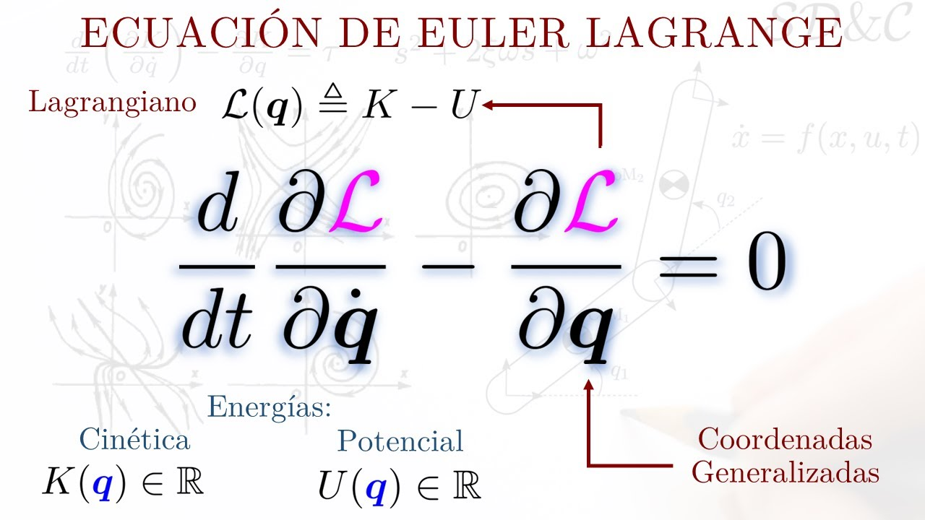
Metodología Euler-Lagrange
Lagrangiano
Obtención del Modelo Dinámico
A continuación, se describe la metodología de las ecuaciones de movimiento de Euler-Lagrange, aplicada a robots manipuladores.
“Es la derivada total respecto al tiempo de la derivada parcial del lagrangiano con respecto a la velocidad generalizada, menos la derivada parcial del lagrangiano con respecto a la coordenada generalizada.
𝑞”
Facilitador: PhD Alfredo García Suárez

Slide 25
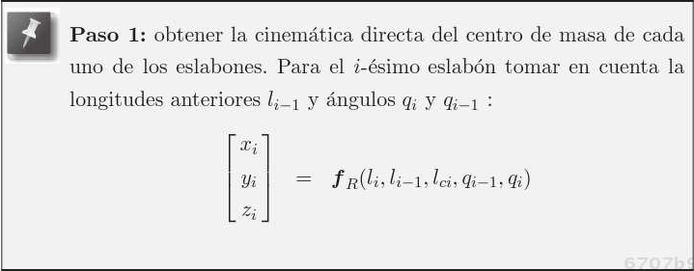
Metodología Euler-Lagrange
Lagrangiano
Obtención del Modelo Dinámico
Facilitador: PhD Alfredo García Suárez

Slide 26
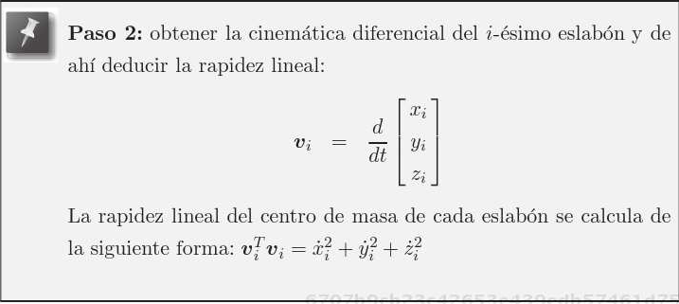
Metodología Euler-Lagrange
Lagrangiano
Obtención del Modelo Dinámico
Facilitador: PhD Alfredo García Suárez

Slide 27
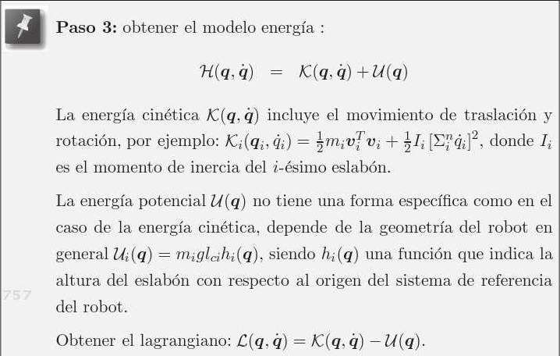
Metodología Euler-Lagrange
Lagrangiano
Obtención del Modelo Dinámico
Facilitador: PhD Alfredo García Suárez

Slide 28
Metodología Euler-Lagrange
Lagrangiano
Obtención del Modelo Dinámico
Facilitador: PhD Alfredo García Suárez

Slide 29
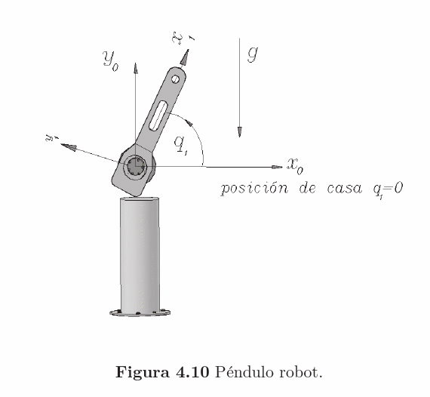
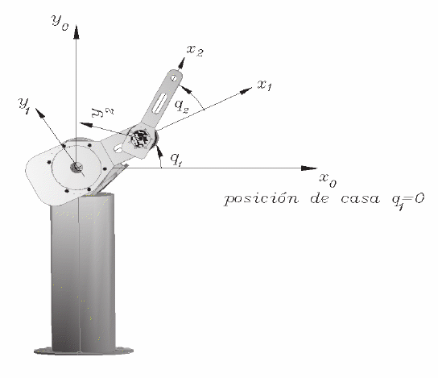
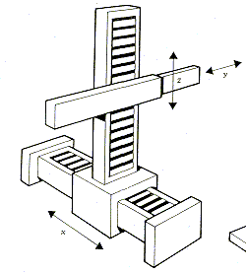
Actividad 6 (Modelado de Energía y Lagrangiano)
1. Crear un nuevo repositorio con el nombre: Actividad 6
2. Obtener el modelo de la energía total y Lagrangiano para cada una de las siguientes configuraciones de robots manipuladores:
Robot Péndulo (1gdl)
Robot Rotacional (2gdl)
Robot Cartesiano (3gdl)
Facilitador: PhD Alfredo García Suárez

Slide 30
Actividad 6 (Modelado de Energía y Lagrangiano)
3. Generar un reporte de los pasos para poder obtener la energía total y el Lagrangiano. Incluir el Código en MATLAB
4. Subir el link del repositorio en CANVAS para “Evaluación”
Facilitador: PhD Alfredo García Suárez

Slide 31

Fin de la Sesión
Preguntas?
Alfredo.garcias@tec.mx
https://itesm.zoom.us/j/9648719322
Facilitador: PhD Alfredo García Suárez

